Slide 1
“Non possiamo pretendere che le cose cambino,
se continuiamo a fare le stesse cose.
La creatività nasce dall'angoscia
come il giorno nasce dalla notte oscura,
ed è nella crisi che sorgono l'inventiva, le scoperte e le grandi strategie.
Chi supera la crisi supera se stesso senza essere superato.”
A. Einstein
La piazza
Le piazze, le loro forme, le loro storie.
Scopriamo queste forme e queste storie
... in carcere

Slide 2
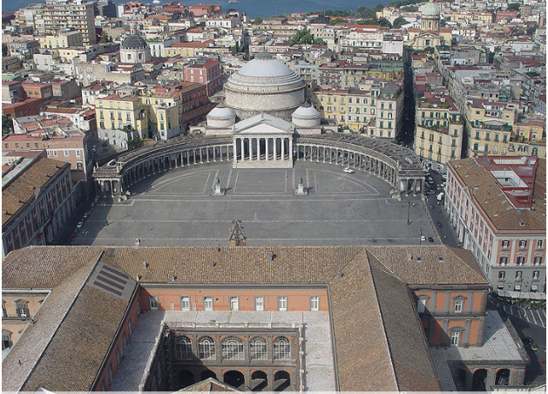
Piazza Plebiscito
oggi

Slide 3
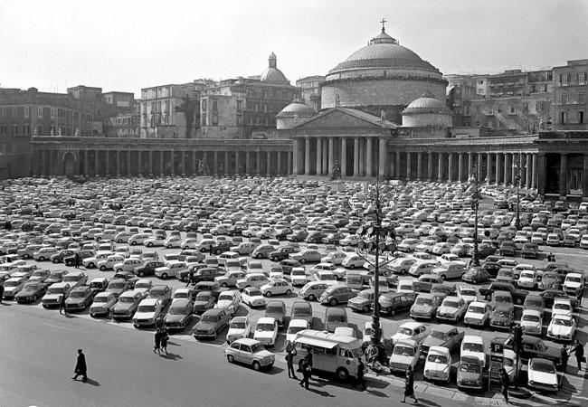
Piazza Plebiscito
ieri

Slide 4
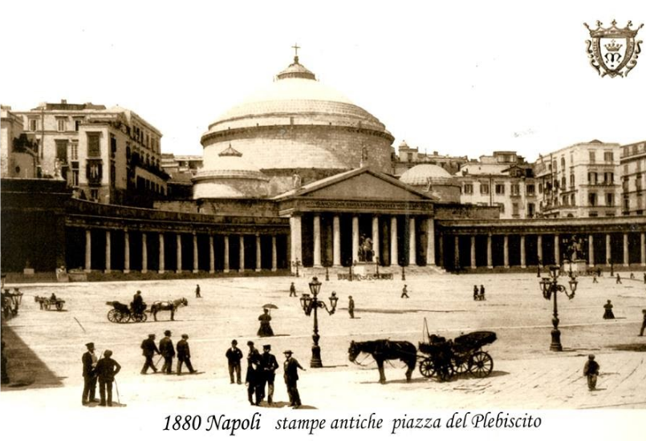
Piazza Plebiscito
l’altro
ieri

Slide 5
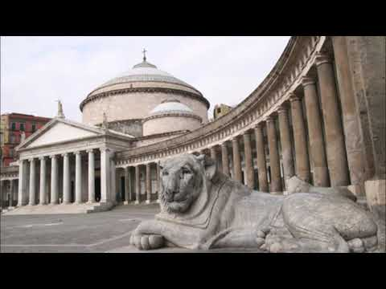

Slide 6
Per approfondire clicca sul link TAPPE E SOSTE "LE PIAZZE DEL POTERE
(1) Piazza del Municipio
(2) Teatro Mercadante
(3) Castel Nuovo (Maschio Angioino)
(4) Teatro San Carlo
(5) Palazzo Reale
(6) Piazza del Plebiscito
(7) Basilica di San Francesco di Paola
(8) Piazza Trieste e Trento
(9) Palazzo del Cardinale Zapata
(10) Chiesa di San Ferdinando
(11) Galleria Umberto I
(12) Palazzo San Giacomo
(13) Via Medina
(14) Chiesa di Santa Maria Incoronata

Slide 7
Che forma ha?
Rettangolo
Rettangolo
?
Semicerchio

Slide 8
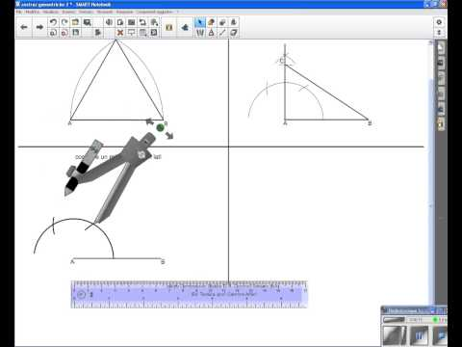
Strumenti digitali per costruire le forme piane

Slide 9
Per approfondire clicca sul link
https://matemedie.blogspot.com/2012/01/i-poligoni.html
I POLIGONI

Slide 10
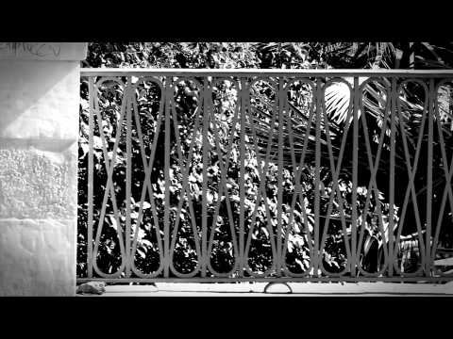
Tutto
intorno
a noi
è forma,
è numero,
è geometria,
da scoprire
in
una strada
in
una piazza

Slide 11
E
LE ALTRE
?
Grand Places(Bruxelles) Time Square(New York)
Piazza del Campo(Siena)
Piazza Grande(Palmanova)
Trafalgar Square(Londra) Piazza Rossa(Mosca)
Piazza della Città vecchia (Praga)
Piazza Tienanmen(Pechino)
Piazza degli scacchi(Marostica)
Djemaa el Fna(Marrachesh)

Slide 12
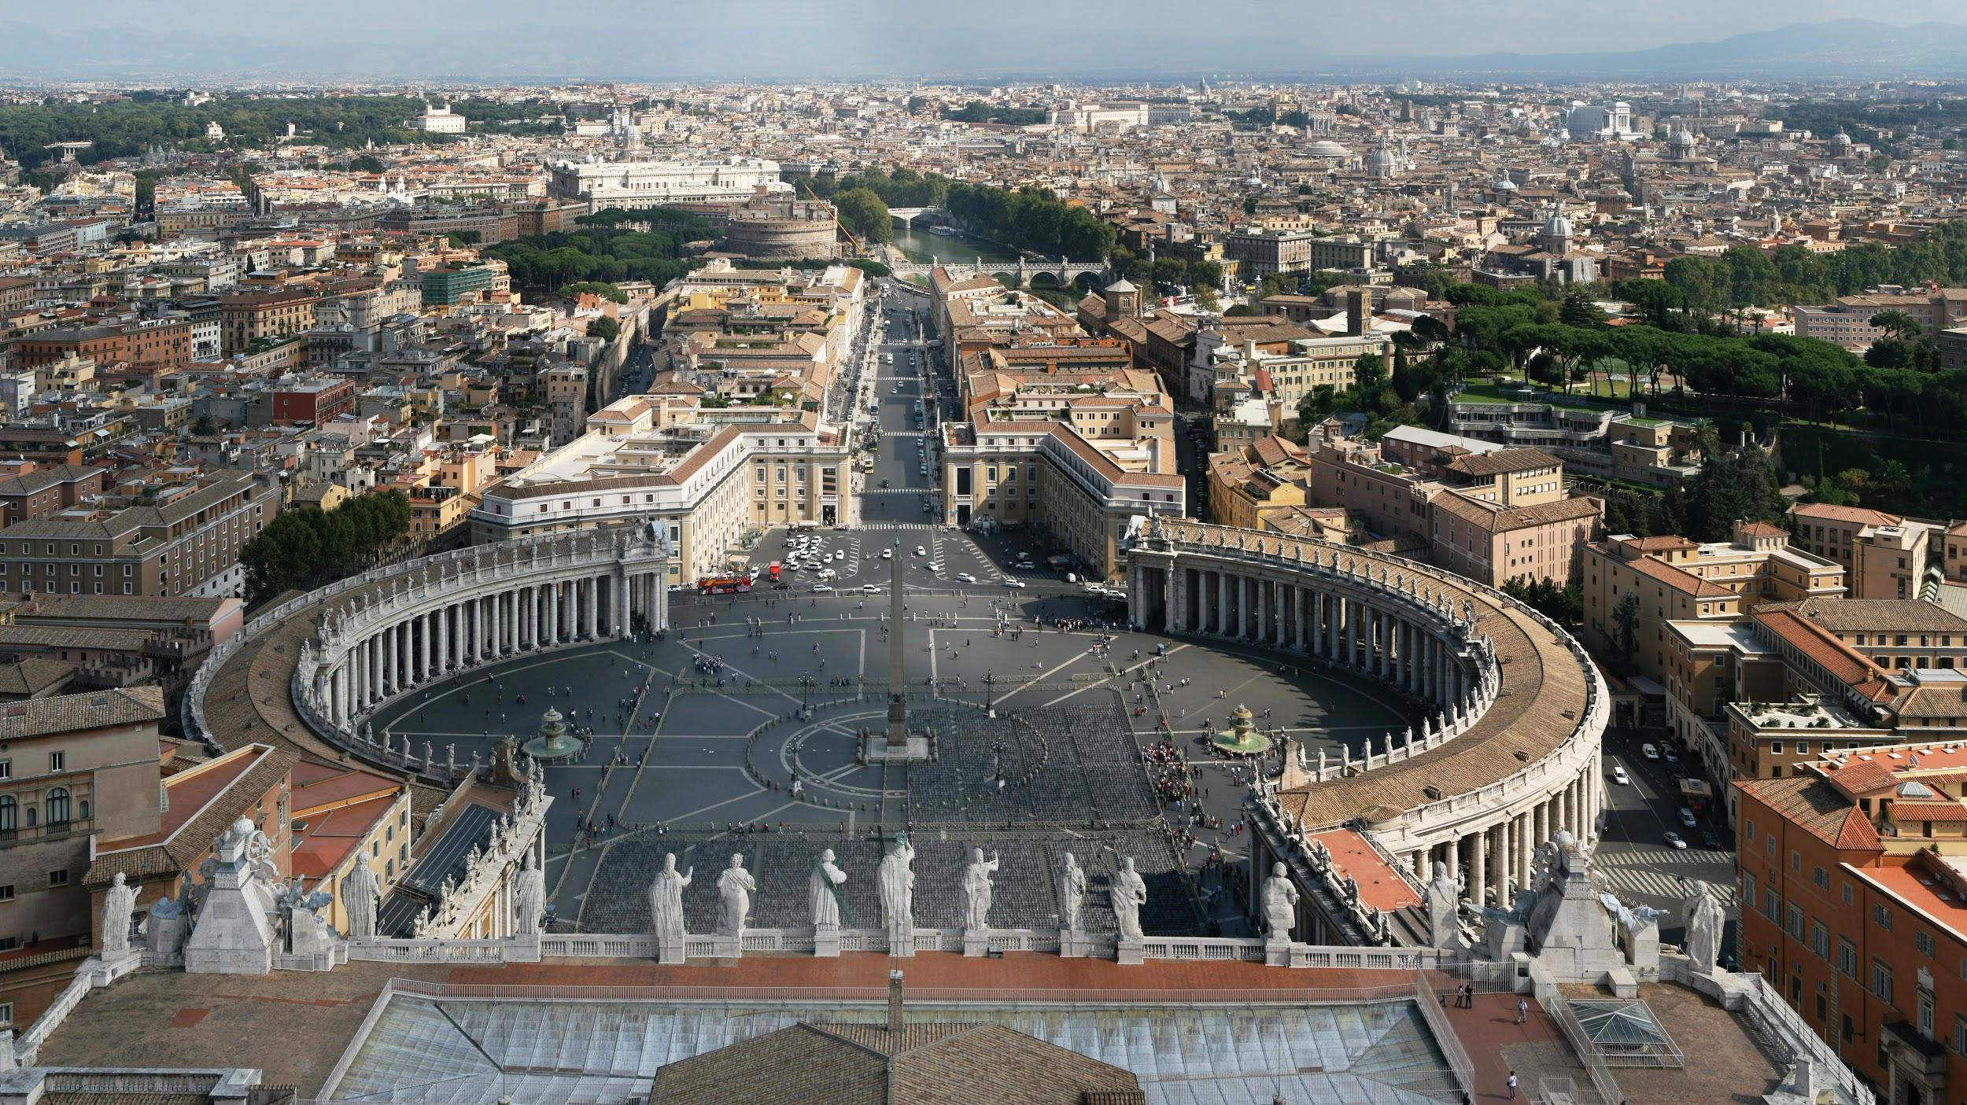
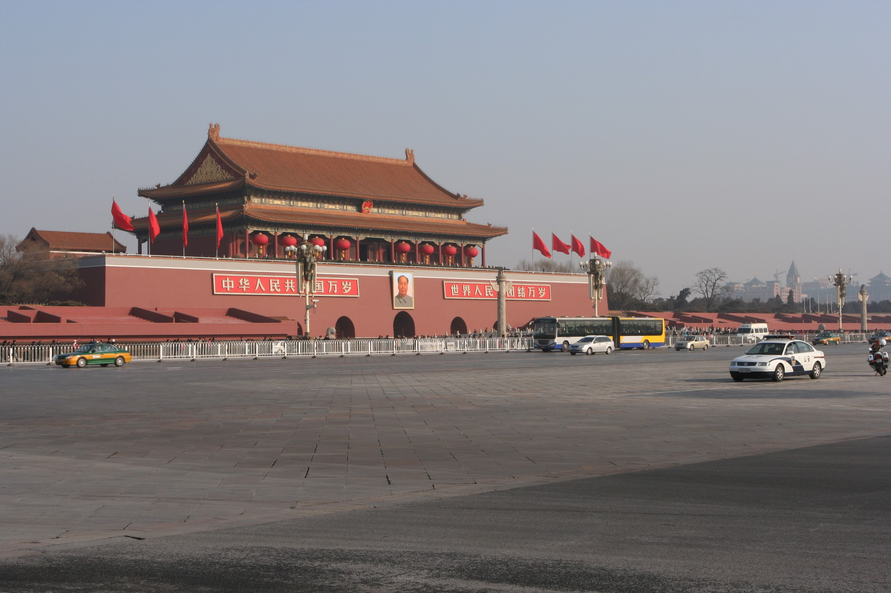
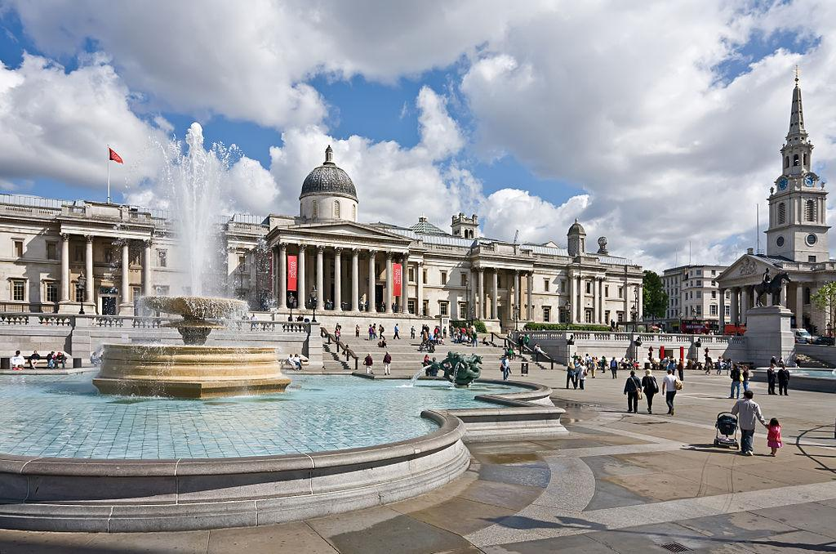

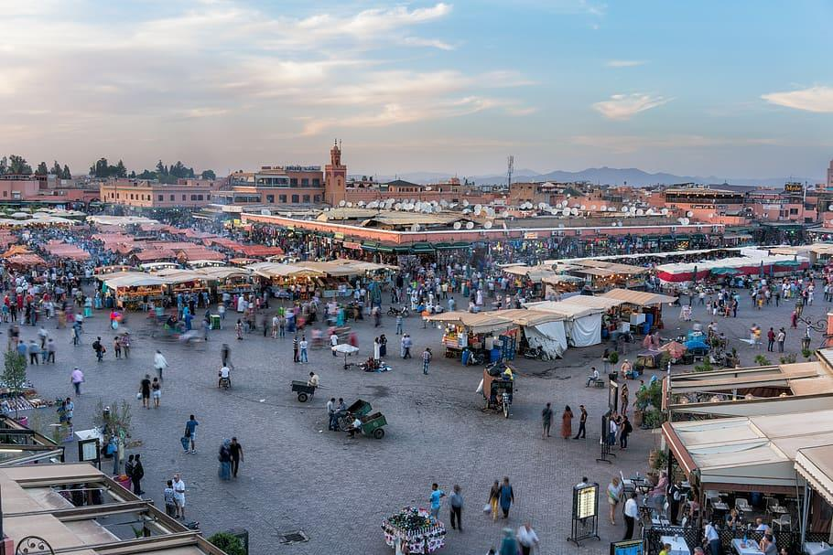
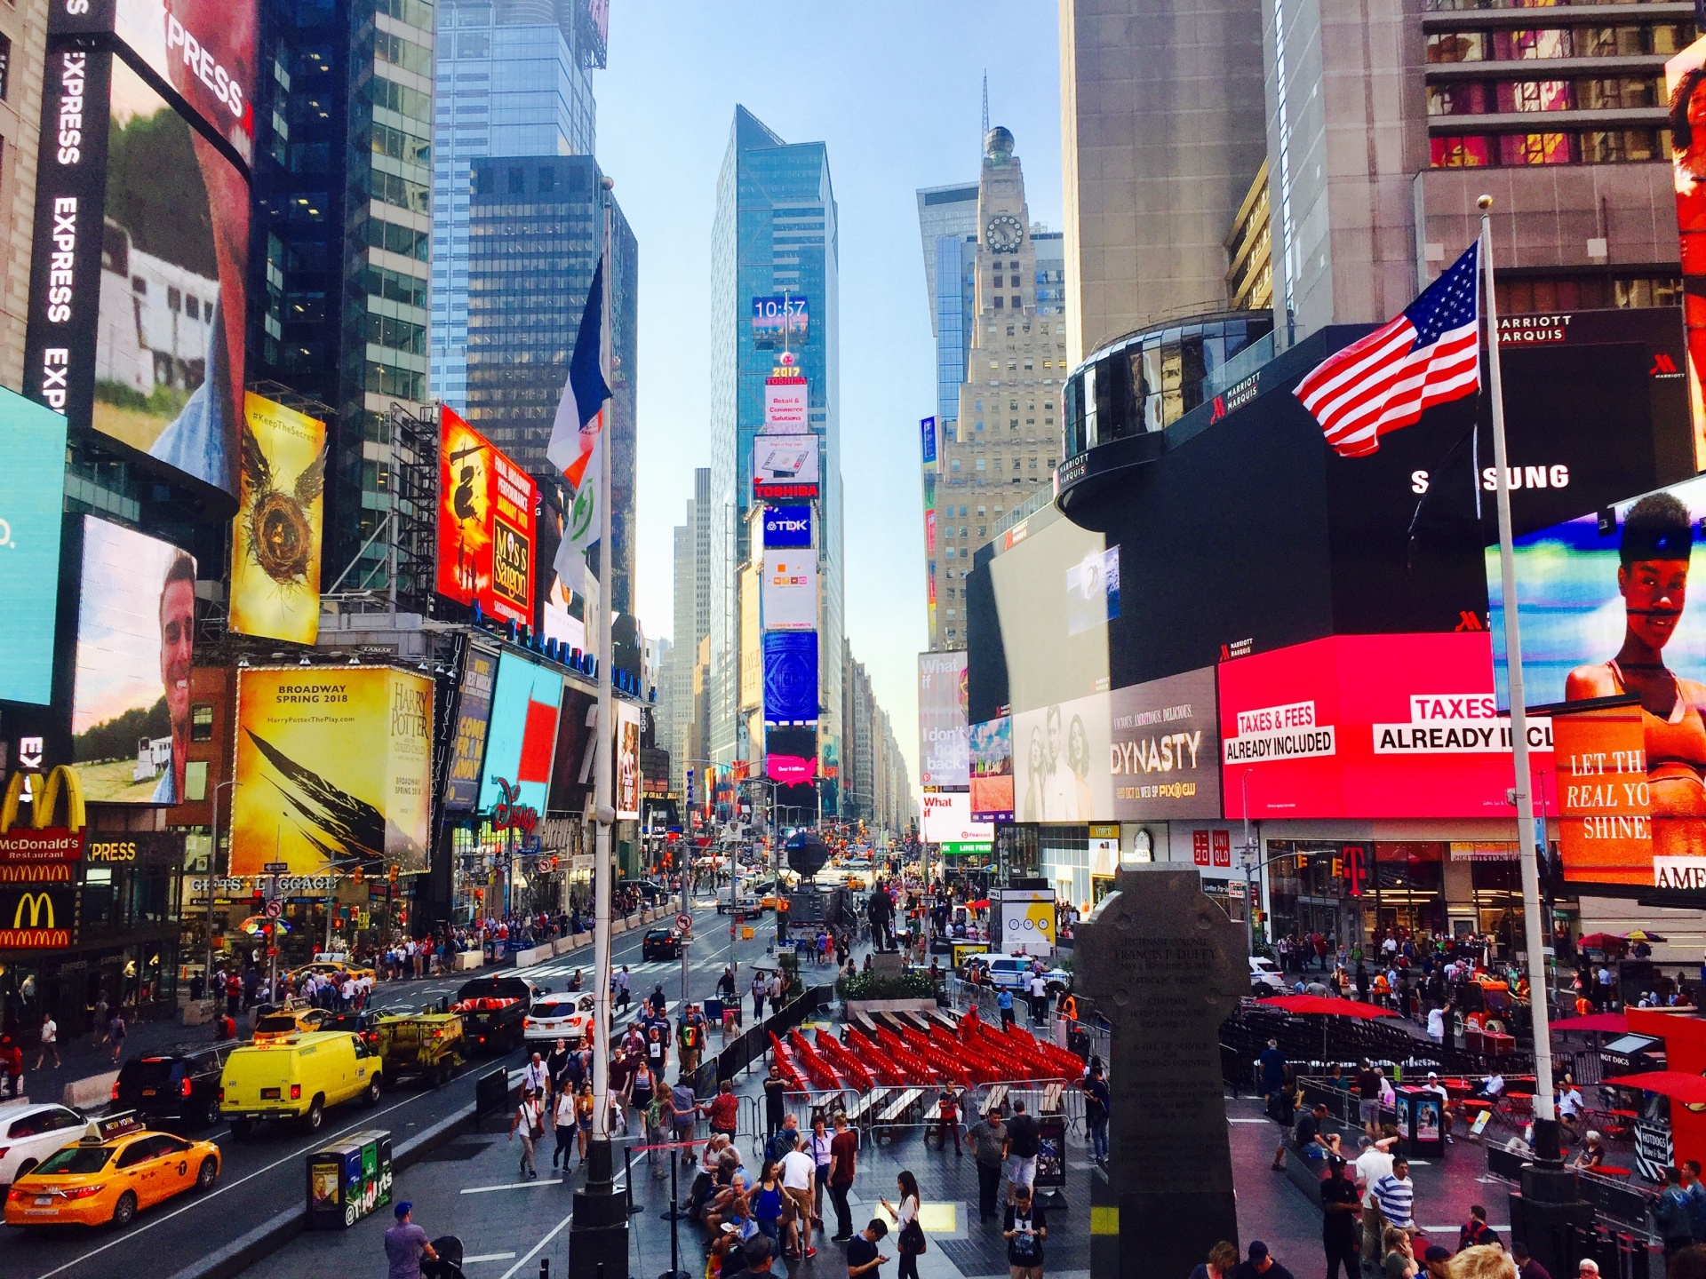
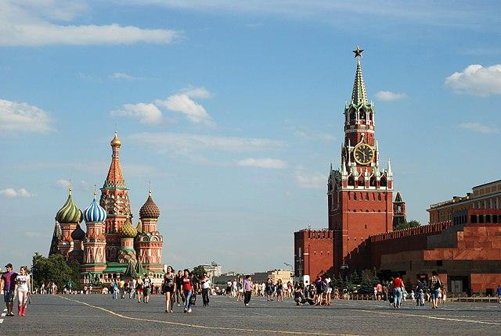
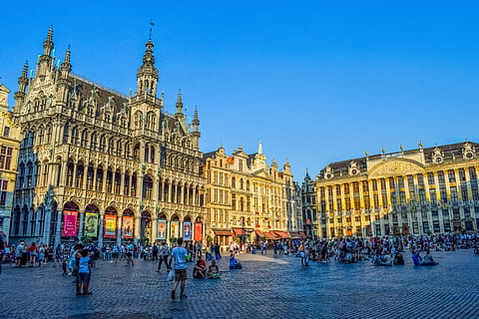
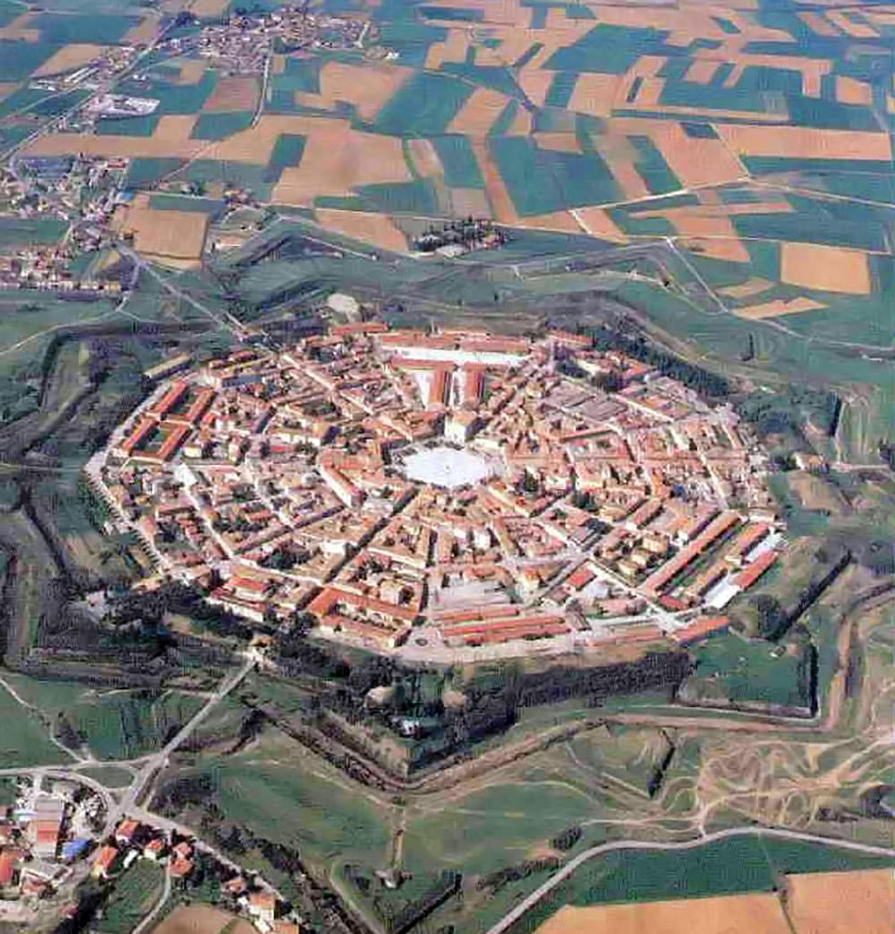
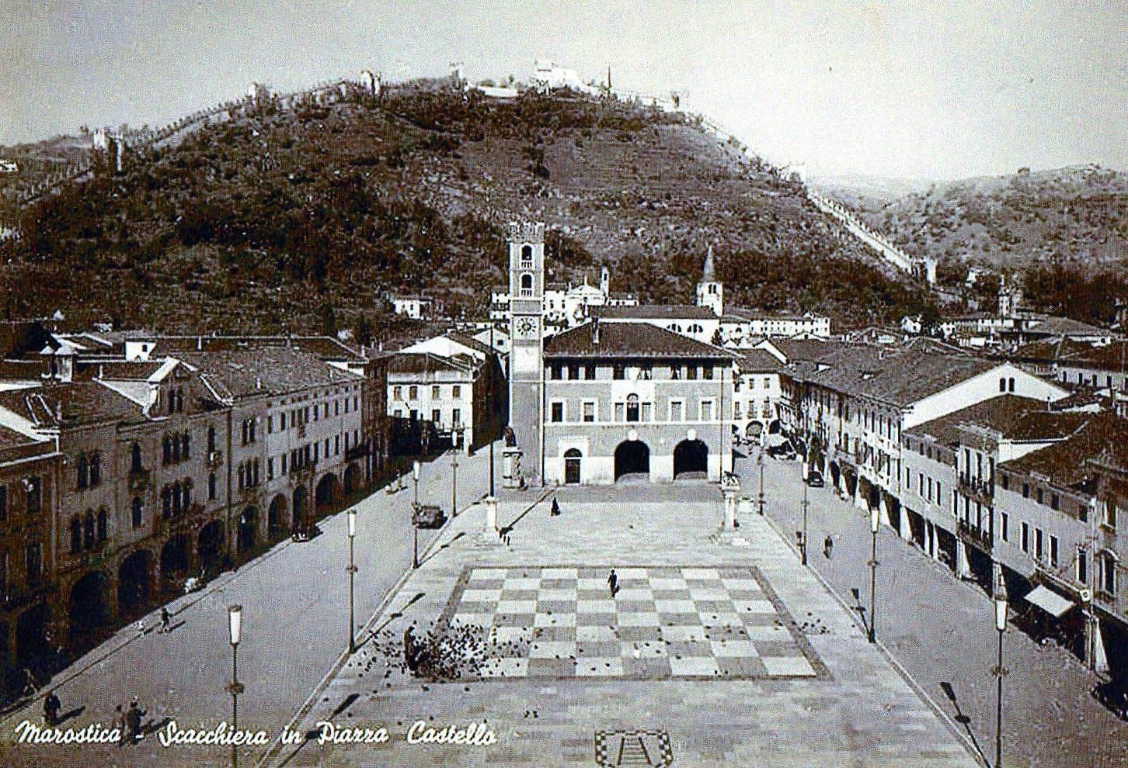
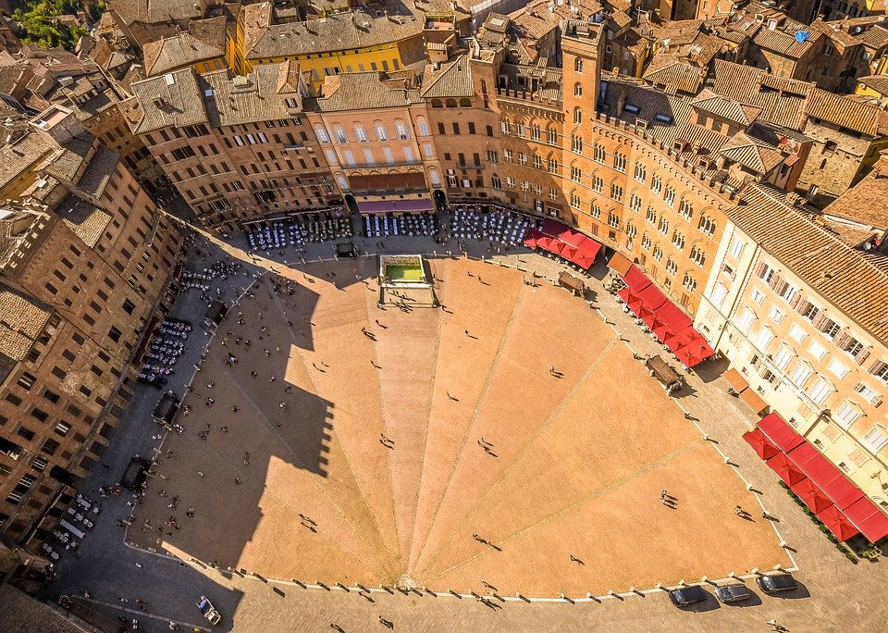
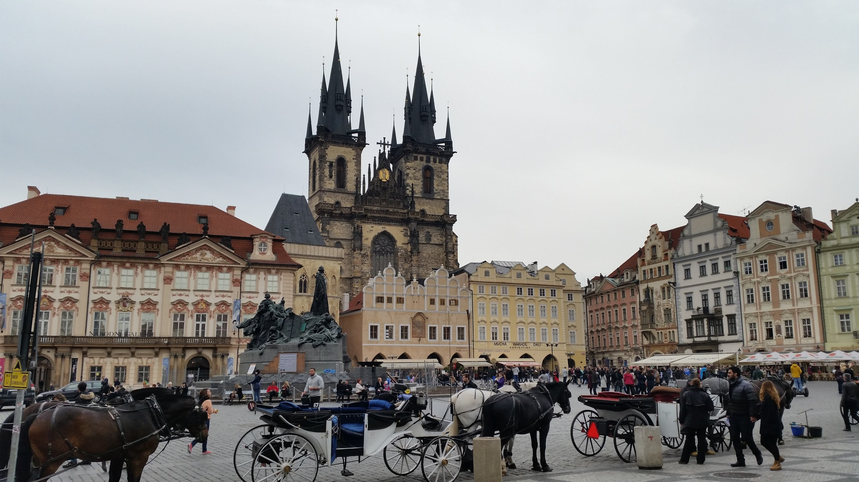

Slide 13
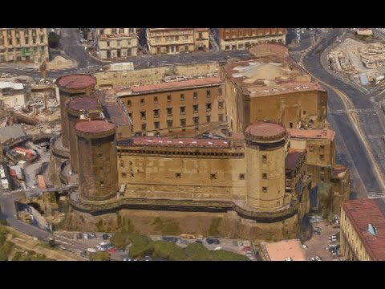
Con il software Google Earth, che permette di visualizzare fotografie aeree e satellitari della Terra con un dettaglio molto elevato come se si stesse volando sopra il pianeta, si visitano le piazze scelte, visualizzandone nel contempo informazioni geografiche e storiche. Il programma infatti mostra una rappresentazione tridimensionale del terreno in alta risoluzione in modo da potere vedere gli edifici e le strade; inoltre è possibile vedere i luoghi in 3D anche al loro interno, come palazzi storici e musei. https://www.google.it/intl/it/earth/

